Slide 1
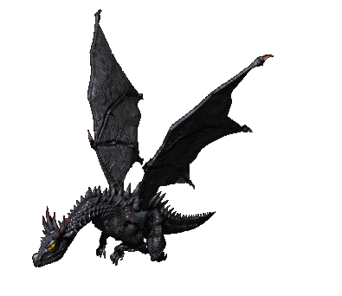
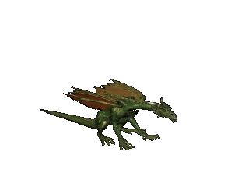
Dievčatko z Krajiny Drakov
Igor Molitor, Muška Molitorová

Slide 2
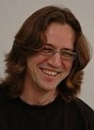
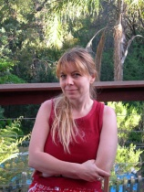
O autoroch...
Igor a Muška Molitorovci sú manželia
narodili sa v Košiciach
od r. 1996 žijú v Sydney (Austrália)
pracujú ako architekti, ale venujú sa aj písaniu kníh pre deti a mládež
najznámejšia séria z ich tvorby sa nazýva Dievčatko z Krajiny Drakov

Slide 3
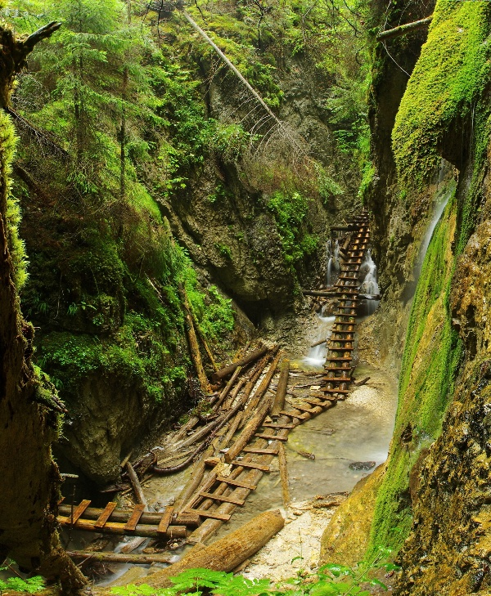
O knihe...
hoci autori žijú v Austrálii, väčšina opisov v knihe (najmä v prvej a druhej časti) pochádza z potuliek po Slovensku
najmä opisy Slovenského raja a okolia Dobšinej
túto sériu kníh vydáva vydavateľstvo Ikar (od r. 2005)

Slide 4
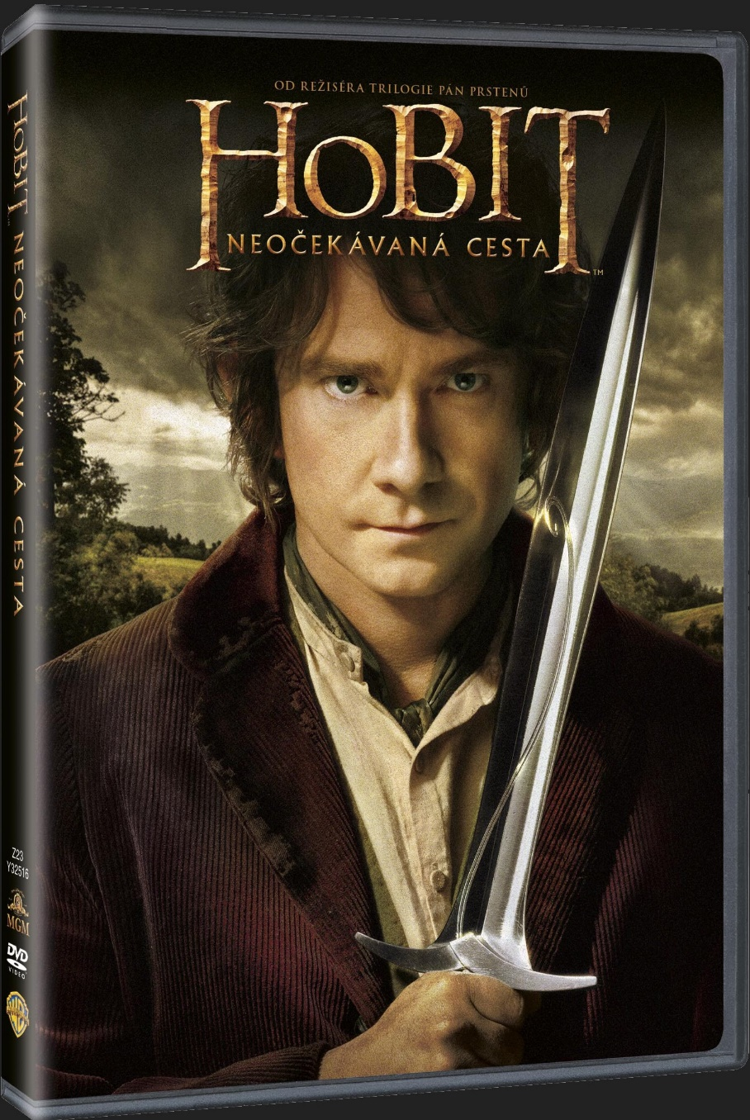
Fantasy literatúra
druh literatúry, ktorá je populárna najmä u detí a mládeže
fantasy mieša fantastické (neznáme, neskutočné, divné) s reálnosťou.
za zakladateľa sa považuje J. R. R. Tolkien so svojou knihou Hobit
dej, téma, prostredie a postavy sú fikciou autora
text vzniká na základe autorovej fantázie
historické udalosti autor prispôsobuje deju a svojim predstavám

Slide 5
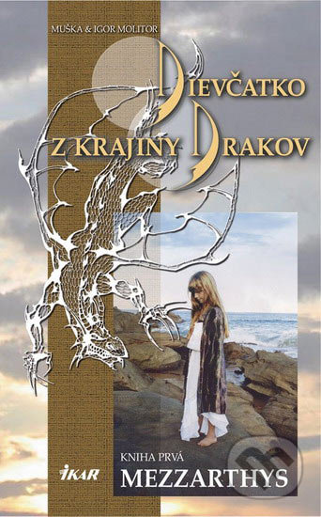
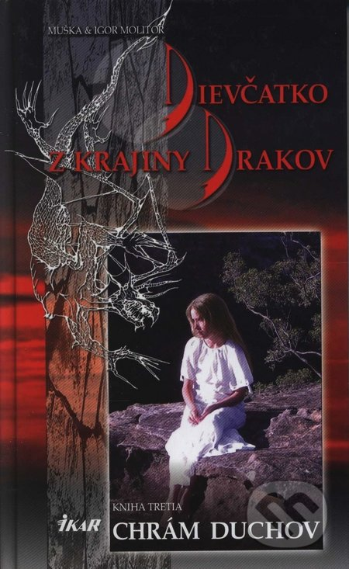
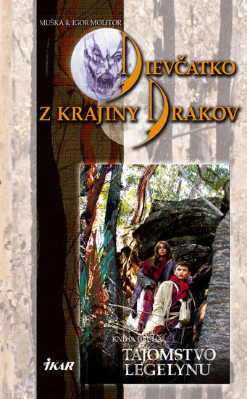
Dievčatko z Krajiny Drakov
fantasy literatúra
určená pre mladých čitateľov
tri knihy:
Dievčatko z Krajiny Drakov – Mezzarthys
Dievčatko z Krajiny Drakov – Tajomstvo Legelynu
Dievčatko z Krajiny Drakov – Chrám duchov

Slide 6
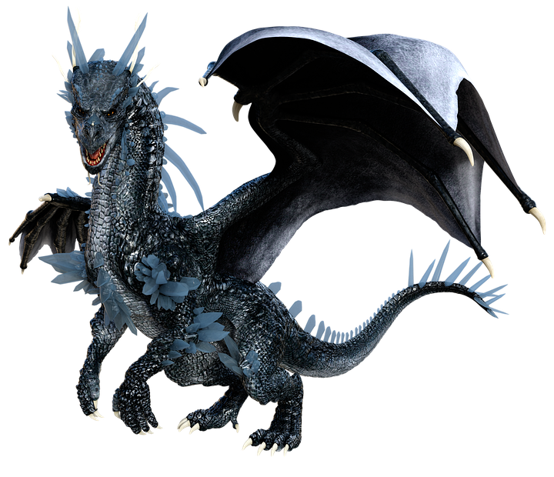
Dievčatko z Krajiny Drakov
Lit. druh: epika
Lit. forma: próza
Lit. žáner: fantasy literatúra
Téma: Dievčatko z Krajiny Drakov prichádza do krajiny Mezzarthys.
Idea: Dievčatko má splniť tajomnú úlohu v zápase so zlom.

